Slide 1
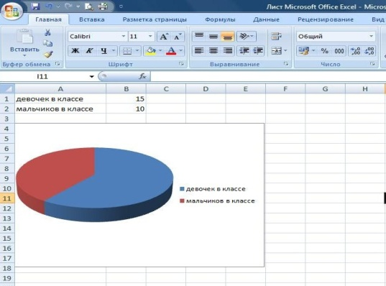
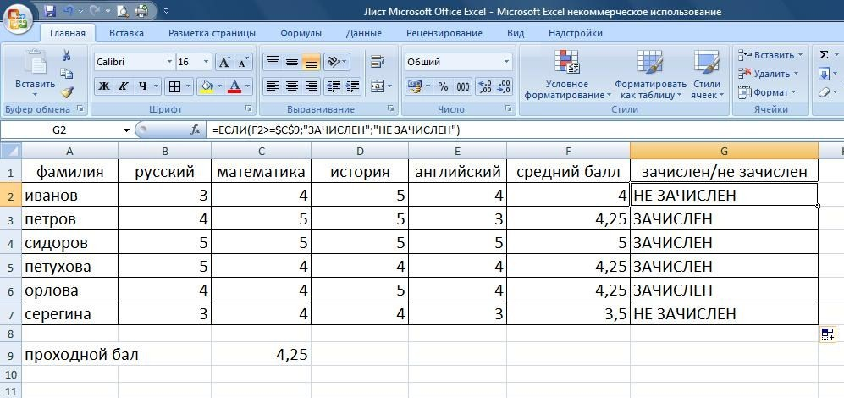
ЭЛЕКТРОННЫЕ ТАБЛИЦЫ

Slide 2
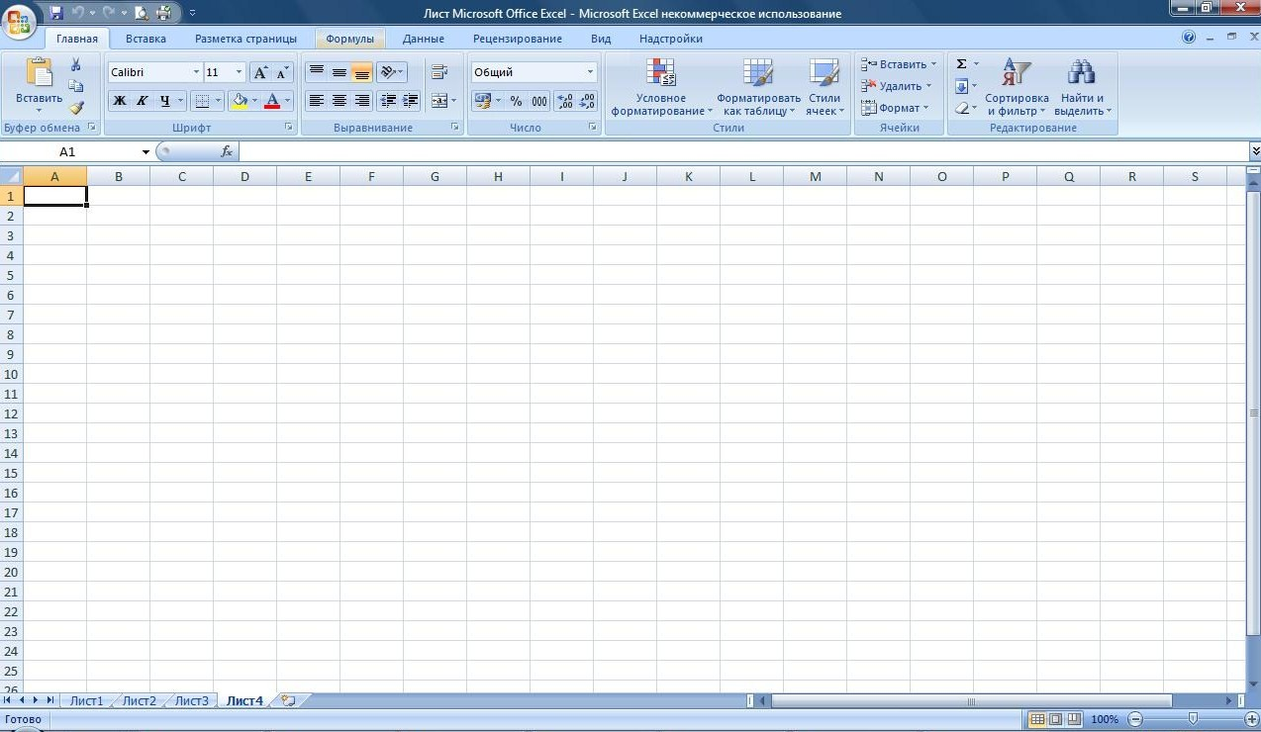
Электронная таблица – это работающее в
диалоговом режиме приложение, хранящее и обрабатывающее данные в прямоугольных таблицах.
MS Excel

Slide 3
Структура окна Excel
Панель
инструментов
строка
заголовка
Главное
меню
Строка
формул
название
столбца
Рабочее
поле
адрес
ячейки
Номер
строки
Рабочие
листы
Строка состояния

Slide 4
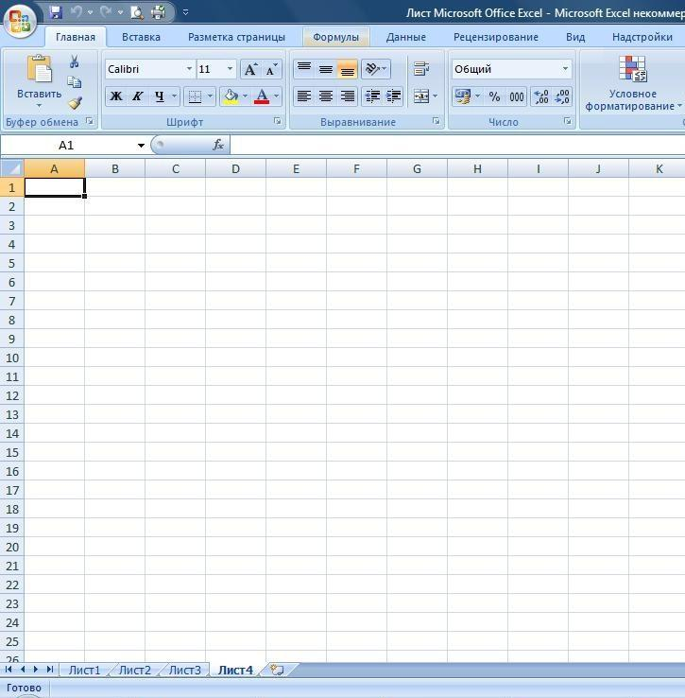
Основные параметры электронных таблиц
1.Рабочие листы
и книги
Рабочие
листы

Slide 5
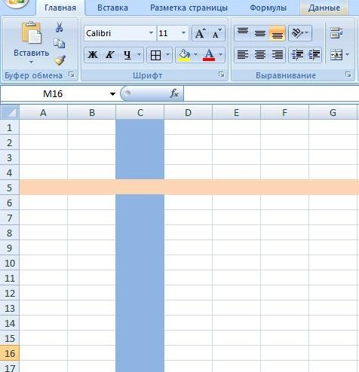
Основные параметры электронных таблиц
2. Электронная таблица состоит из столбцов и строк. Заголовки столбцов обозначаются буквами или сочетаниями букв (A, B, C, АВ и т. п.), заголовки строк — числами (1, 6, 56, 310 и т. п.).
название
столбца
строка
Номер
строки
столбец

Slide 6
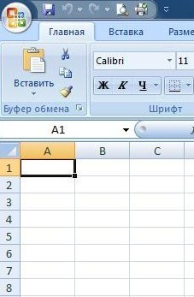
Ячейка — место пересечения столбца и строки. Каждая ячейка таблицы имеет свой собственный адрес.
Адрес ячейки электронной таблицы составляется из заголовка столбца и заголовка строки, например: A1, B5, E7. Ячейка, с которой производятся какие-то действия, выделяется рамкой и называется активной.
Чтобы сделать ячейку активной, можно выбрать ее щелчком мыши или подвести “рамку” к нужной ячейке клавишами перемещения курсора. В средней части строки формул в режиме ввода появляются три кнопки
а справа высвечивается содержимое ячейки.
Адрес
ячейки
Активная ячейка

Slide 7
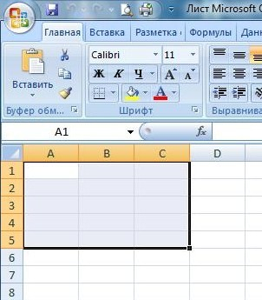
Диапазон ячеек- группа ячеек. Чтобы задать адрес диапазона, нужно указать адреса его левой верхней и правой нижней ячеек, разделив их двоеточием.
Основные параметры электронных таблиц
3.Диапазон ячеек
Диапазон ячеек А1: С5

Slide 8
Создание и форматирование таблиц
Шаг 1. Заполнение шапки. В горизонтальные ячейки шапки вбиваем названия столбцов. Если слово не помещается ― следует увеличит ширину ячейки: ― навести курсор на границу ячейки на верхнем горизонтальном сером поле с буквенными обозначениями (А, В, С и т. д.), ― нажать левую кнопку мышки, ― потянуть в сторону на нужное расстояние. Так же можно растягивать целые группы ячеек: выделить группу, навести курсор на границу одной из ячеек и, нажав левую кнопку мыши, потянуть в сторону. Точно так же можно растягивать ячейки по высоте, только работая на вертикальном сером поле слева с числовым обозначениями (1, 2, 3 и т. д.).

Slide 9
Шаг 2. Заполнение таблицы текстом. Заполняем таблицу текстовыми и числовыми данными, регулируя по необходимости длину и ширину ячеек. Редактируем текст внутри ячейки или в строке формул.

Slide 10
Шаг 3. Форматирование границ. Границам таблицы можно задать желаемую толщину линии, тип и цвет. Для этого: ― выделяем таблицу; ― заходим в пункт меню "Ячейки" ― "Формат" ― "Формат ячеек" ― "Граница"; ― выбираем пункты "Внешние" и "Внутренние", тип линии и цвет.

Slide 11
Так же можно создать границы следующим образом: Главная – Шрифты - Границы

Slide 12
Шаг 4. Форматирование фона. Для изменения цвета фона выделяем нужную область, а затем: ― заходим в пункт меню "Ячейки" ― "Формат" ― "Формат ячеек" ― "Заливка"; ― выбираем нужный цвет или способ заливки.

Slide 13
Так же можно форматировать фон следующим образом: Главная – Шрифты – Цвета темы

Slide 14
Форматирование текста в таблице
Форматировать текст можно при помощи следующих кнопок: Главная - Выравнивание
По середине
По верхнему краю
По нижнему краю
По левому краю
По правому краю
По центру

Slide 15
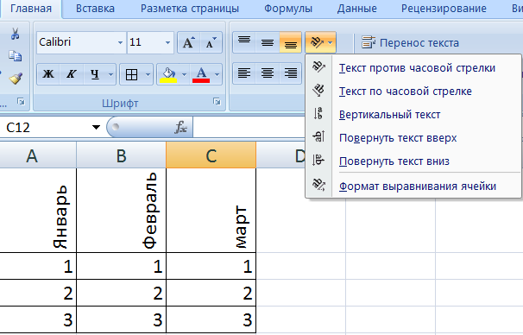
Ориентация – положение текста в таблице
Для того, что бы изменить положение текста в таблице необходимо: Главная – Выравнивание – кнопка

Slide 16
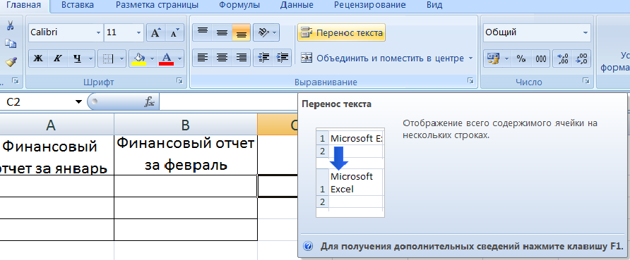
Перенос текста по словам
Для того, что бы сделать перенос по словам необходимо: Набрать текст в ячейке, и выбрать кнопку «перенос по словам»

Slide 17
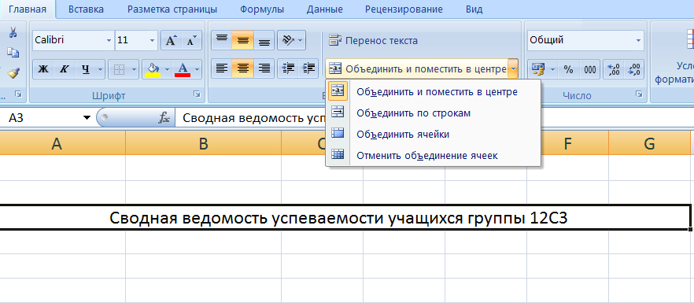
Объединение ячеек
Для того, что бы объединить и поместить текст в центре необходимо: Выделить диапазон ячеек и воспользоваться кнопкой «Объединить и поместить в центре»

Slide 18
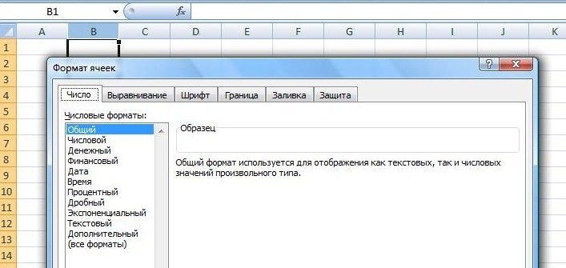
Типы данных (формат ячеек)
Вычислительные возможности электронных таблиц позволяют создавать любые документы, содержащие данные различных типов :текстовые и числовые данные, рисунки и графики, формулы и функции и др.
Числа в электронных таблицах Excel могут быть записаны в обычном числовом или экспоненциальном формате, например: 69,56 или 0,6956E + 02.
Текстом в электронных таблицах Excel является последовательность символов, состоящая из букв, цифр и пробелов, например, запись «21 день» является текстовой.

Slide 19
Типы данных(формат ячеек)
• Текстовый. Это обычный текстовый формат, который носит информационный характер.
• Числовой. Для ввода числовых данных, которые будут участвовать в различных формулах и статистике, следует использовать именно этот формат. Число может быть положительным или отрицательным (в последнем случае перед числом ставится знак «минус»), а также дробным.
• Денежный. Этот формат используют для ввода различных денежных величин. Кроме того, в конце значения указывается валюта.
• Финансовый. Такой же формат, что и денежный, но данные в столбцах выравниваются по разделителю целой и дробной части.
• Дата. В ячейках можно указывать даты в различных форматах,
• Время. Формат вывода данных в ячейках такого типа можно выбрать.
• Процентный. Данный формат обладает всеми свойствами формата Числовой. При этом число умножается на 100, а в конец добавляется символ %.

Slide 20
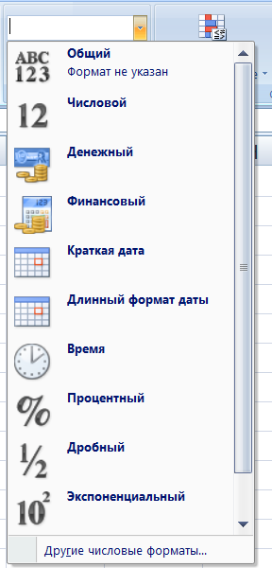
Типы данных (формат ячеек)
Главная - Число

Slide 21
Формула в Excel
Вычисления в электронной таблице Excel производятся во многом благодаря формулам. Формула ― это математическое выражение, зависящее от содержания ячеек и созданное для вычислений результата. В формуле могут содержаться ссылки на ячейки, данные или алгоритм последующих действий.

Slide 22
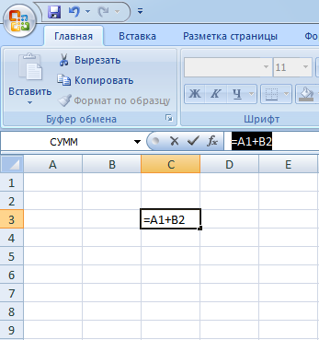
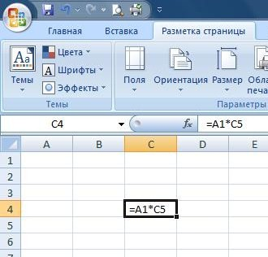
Формула должна начинаться со знака « = » и может включать в себя числа, имена ячеек, функции (математические, статистические, логические, финансовые, дата и время и т.д.) и знаки математических операций.
Например, формула «=А1+В2»(1) обеспечивает сложение чисел, хранящихся в ячейках А1 и В2, а формула «=А1*С5»(2) —умножение числа, хранящегося в ячейке А1, на число в ячейке С5.
1
2

Slide 23
При вводе формулы в ячейке отображается не сама формула, а результат вычислений по этой формуле. При изменении исходных значений, входящих в формулу, результат пересчитывается немедленно автоматически.
Формула
Результат вычислений

Slide 24
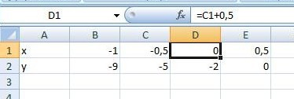
Относительные, абсолютные и смешанные ссылки
Существуют два основных типа ссылок: относительные и абсолютные.
Относительная ссылка в формуле используется для указания адреса ячейки, вычисляемого относительно ячейки, в которой находится формула.
Относительные ссылки имеют следующий вид:А1, В2, С3 и т.д.
Относительная ссылка

Slide 25
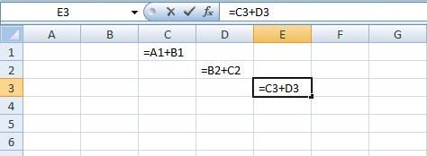
При перемещении или копировании формулы из активной ячейки относительные ссылки автоматически изменяются в зависимости от положения ячейки, в которую скопирована формула. При смещении положения ячейки на одну строку(1) в формуле изменяются на единицу номера строк, а при смещении на один столбец(2) на одну букву смещаются имена столбцов.
1
2

Slide 26
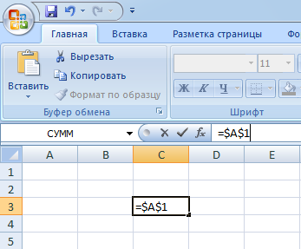
Абсолютные ссылки в формуле используются для указания фиксированных адресов ячеек.
В абсолютных ссылках перед неизменяемым значением адреса ячейки ставится знак доллара $(1), например, $А$1.
1

Slide 27
При копировании или перемещении формулы абсолютные ссылки не изменяются.
Например, при копировании формулы из активной ячейки С1, содержащей абсолютные ссылки на ячейки $A$1 и $B$1 значения столбцов и строк не изменятся.
Не изменяются

Slide 28
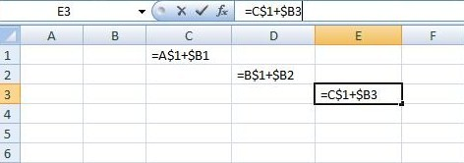
Смешанные ссылки использование в формулах относительных и абсолютных ссылок одновременно. Относительные ссылки при копировании изменяются, а абсолютные — нет. Например, символ доллара стоит перед буквой $А1, то координата столбца абсолютная, а строки — относительная. И символ доллара стоит перед числом А$1, то, наоборот, координата столбца относительная, а строки — абсолютная.
Изменяется
Не изменяется

Slide 29
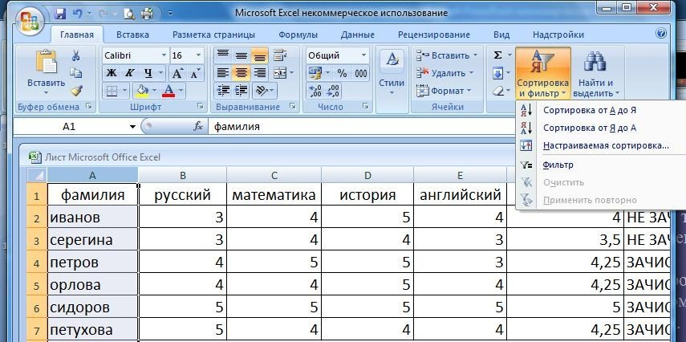
Сортировка и поиск данных
Упорядочение записей называется сортировкой.
Сортировка данных в электронных таблицах – это упорядочение записей (строк) по значениям одного из полей.
Вложенные сортировки – это сортировки данных по нескольким столбцам, при этом назначается последовательность сортировки столбцов.
Сортировка

Slide 30
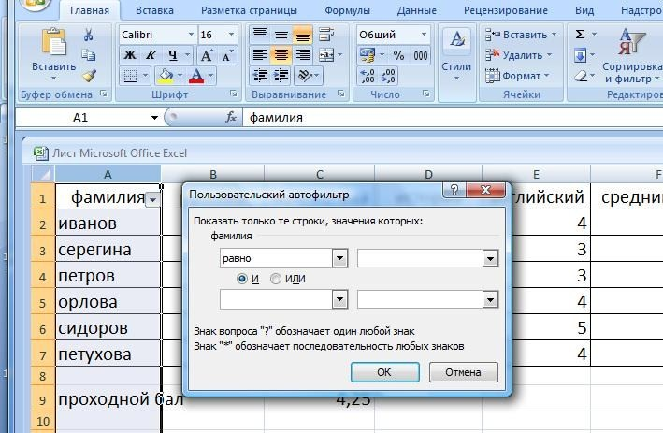
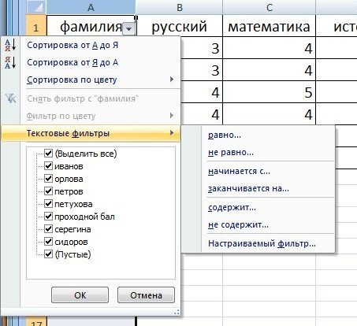
Поиск данных в электронной таблице – это отбор записей (строк), удовлетворяющих условиям поиска, заданным в форме фильтра.
Фильтр скрывает в исходной таблице записи, не удовлетворяющие условиям поиска. Фильтры определяются с помощью условий поиска (больше, меньше, равно, начинается с…, содержит… и т. д.) и значений (100, 10 и т. д.).

Slide 31
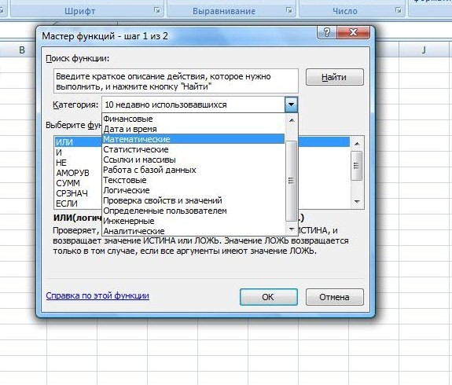
Встроенные функции
Для облегчения расчетов в табличном процессоре Excel есть встроенные функции.
Каждая стандартная встроенная функция имеет свое имя.
Для удобства выбора и обращения к ним, все функции объединены в группы, называемые категориями:
-Математические
-Статистические
-Финансовые
-Дата и время и т. д.
Категории

Slide 32
Использование всех функций в формулах происходит по совершенно одинаковым правилам:
Каждая функция имеет свое неповторимое (уникальное) имя;
При обращении к функции после ее имени в круглых скобках указывается список аргументов, разделенных точкой с запятой;
Ввод функции в ячейку надо начинать со знака «=», а затем указать ее имя.
Например, некоторые математические функции
Название и обозначение функции | Имя функции | Пример записи функции | Примечание
Синус – sin(x) | SIN(…) | SIN(А5) | Содержимое ячеек А5 в радианах
Квадратный корень - корень | КОРЕНЬ (…) | КОРЕНЬ(D12) | Содержимое ячейки D12>0
Сумма - сумм | СУММ(…) | СУММ(А1;В9) | Сложение двух чисел, содержащихся в ячейках А1 и В9

Slide 33
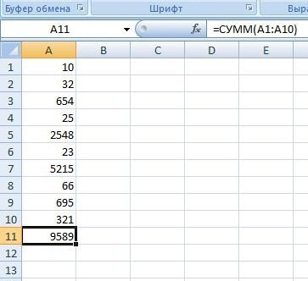
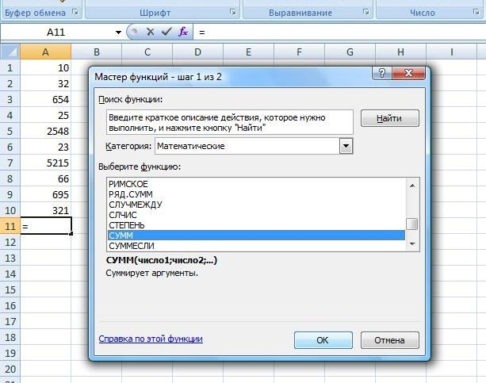
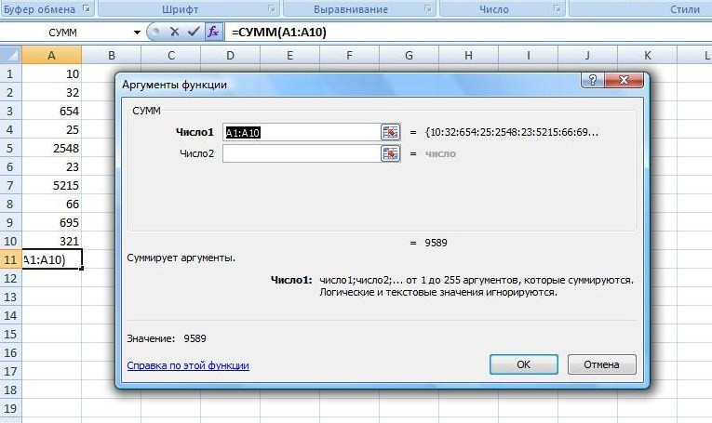
Например, суммирование значений диапазона ячеек одна из наиболее часто используемых функций. Для этого выделяем нужный диапазон ячеек, выбираем категорию математические, функцию СУММ, нужный диапазон ячеек и ОК. Получаем искомую сумму.

Slide 34
Построение диаграмм и графиков
Электронные таблицы позволяют визуализировать данные, размещенные на рабочем листе, в виде диаграммы . Для каждого набора данных важно правильно подобрать тип создаваемой диаграммы.
Типы диаграмм:
Линейчатые (для наглядного сравнения различных величин)
Круговые (для отображения величин частей некоторого целого)
Графики (для построения графиков функций и отображения изменения величин в зависимости от времени)
Ряд данных – множество значений, которые необходимо отобразить на диаграмме.
Категории - задают положение значений ряда данных на диаграмме.
Диаграммы связаны с исходными данными на рабочем листе и обновляются при обновлении данных на рабочем листе.

Slide 35
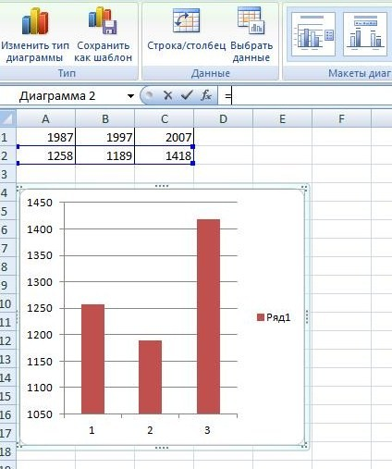
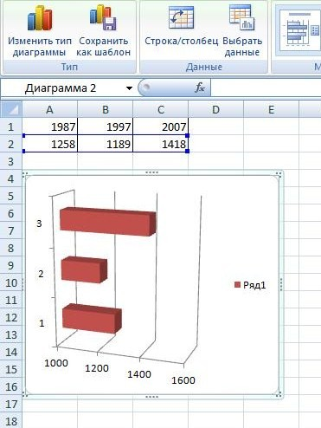
Линейчатые диаграммы
Горизонтальная объемная
Вертикальная

Slide 36
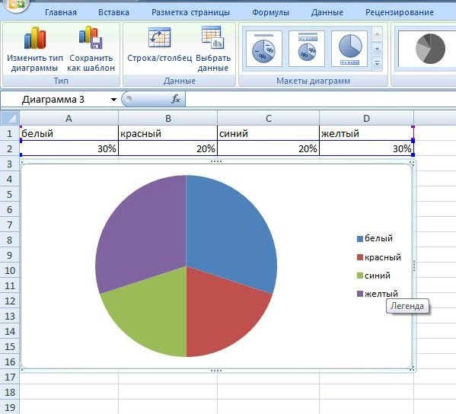
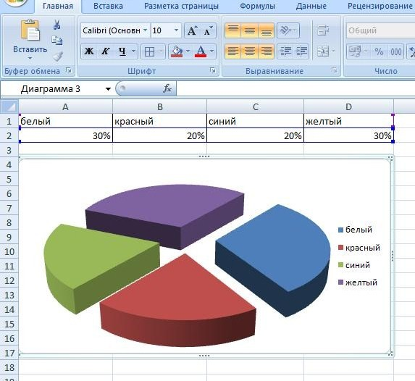
Круговые диаграммы
Объемная разрезанная
Плоская

Slide 37
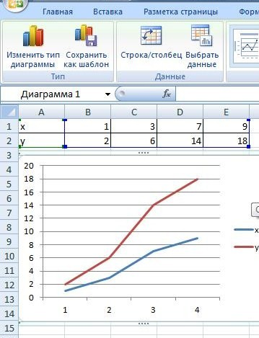
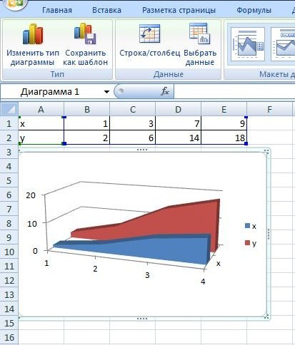
Графики
Объемный
Плоский

